Slide 1
מבוא למדעי המחשב Introduction to Computer Science
Lecture 8a
Complexity
הרצאה 8א
סיבוכיות
Notes:
הרצאה 8א: מורכבות. הקדמה למדעי המחשב.

Slide 2
כמה זמן לוקח לחשב סכום של רשימה?
Notes:
הסיכום הוא בהתבסס על הקטע הקצר והלא שלם של הטקסט, שאינו מאפשר הבנה מלאה של נושא ההרצאה. הקטע מציין כי המרצה מתאר ניסויים הקשורים לגידולים (Cancer) וגמול (reward). הוא מתמקד במדידה של שתי חלקות דומות, בהשוואה של תכונות כמו שיבולת, קצב גידול, והבנת תהליכים מורכבים הקשורים לגידול ובריאות הצמח. החלקות, כנראה, משרתות כמודל למחקר.

Slide 3
איך מודדים ביצועים של אלגוריתם?
measure_sum.py
×
זמן?
1
2
3
4
5
6
7
8
9
10
11
12
import random
import timeit
def generate_random_ints(n):
return [random.randint(0, n) for _ in range(n)]
lst = generate_random_ints(20)
time = timeit.timeit(
lambda: sum(lst),
number=10000
)
print(time) # 0.0009647
זה טוב? לא טוב?
הביצועים על קלט יחיד לא נותנים מספיק מידע
יותר מעניין: איך הביצועים משתנים כאשר כמות המידע גדלה?
Notes:
הדף מציג דוגמה לקוד Python למדידת זמן הריצה של חישוב סכום של רשימה אקראית. הוא מדגיש את החשיבות של מדידת ביצועים לא רק על קלט יחיד אלא גם על גודלי קלט שונים כדי להבין את התנהגות האלגוריתם במגוון מצבים. הוא מציין שהזמן שנמדד (0.0009647 שניות) אינו מספיק מידע לבד, ונדרשת בדיקה של ביצועים עם כמויות נתונים שונות.

Slide 4
איך מודדים ביצועים של אלגוריתם?
[0,
0.0007682000286877155, 0.0005425999406725168, 0.0005778000922873616, 0.0006636000471189618, 0.0005756000755354762, 0.0006232999730855227, 0.0006259001092985272, 0.0006594000151380897, 0.000659800018183887, 0.0006896000122651458, 0.0008490999462082982, 0.0007486999966204166, 0.000735200010240078, 0.0007317999843508005, 0.0008289999095723033, 0.0008039000676944852, 0.0008288000244647264, 0.0008541999850422144, 0.0008666999638080597, 0.0008917000377550721, 0.0009617999894544482, 0.0009389000479131937, 0.0010174000635743141, 0.0009621999925002456, 0.0011297999881207943, 0.0011477000080049038, 0.0019256999948993325, 0.0012887999182567, 0.0012743000406771898, 0.0021883000154048204, 0.001322499942034483, 0.0013067000545561314, 0.0013318000128492713, 0.0018001999706029892, 0.0019916000310331583, 0.0016953999875113368, 0.001394400023855269, 0.0015122999902814627, 0.0014749999390915036, 0.001453499891795218, 0.0014346999814733863, 0.0015022000297904015, 0.0019739000126719475, 0.0018144999630749226, 0.0018523000180721283, 0.0018553000409156084, 0.001609700033441186, 0.0015662000514566898, 0.0016343999886885285, 0.0016314000822603703, 0.0016632999759167433, 0.0017179999267682433, 0.0017256999853998423, 0.002203799900598824, 0.0017568999901413918, 0.001866700011305511, 0.0017844999674707651, 0.0018088000360876322, 0.0018180999904870987, 0.0021365999709814787, 0.0019164999248459935, 0.0019429000094532967, 0.0019257999956607819, 0.0019351999508216977, 0.0019372000824660063, 0.0019335000542923808, 0.002050900016911328, 0.0025731000350788236, 0.0020831000292673707, 0.0021877000108361244, 0.0021283000241965055, 0.0021175999427214265, 0.0021268000127747655, 0.0021573000121861696, 0.0021190999541431665, 0.0024518000427633524, 0.002388299908488989, 0.002571400022134185, 0.0022995000472292304, 0.002174000022932887, 0.0022360999137163162, 0.002297499915584922, 0.0024196000304073095, 0.0029476999770849943, 0.002355200005695224, 0.002524100011214614, 0.00227119994815439, 0.0023153999354690313, 0.0024624000070616603, 0.002913400065153837, 0.002558400039561093, 0.0023277000291273, 0.0025741999270394444, 0.002517100074328482, 0.003014200017787516, 0.002748599974438548, 0.0027701000217348337, 0.0026307000080123544, 0.0027271000435575843]
measure_sum.py
×
זמן?
1
2
3
4
5
6
7
8
9
10
11
12
13
14
15
16
17
import random
import timeit
def generate_random_ints(n):
return [random.randint(0, n) for _ in range(n)]
time = [0]*100
for i in range(1, 100):
lst = generate_random_ints(i)
time_i = timeit.timeit(
lambda: sum(lst),
number=10000
)
time[i]=time_i
print(time)
0.0008039000676944852, 0.0008288000244647264, 0.0008541999850422144, 0.0008666999638080597, 0.0008917000377550721, 0.0009617999894544482, 0.0009389000479131937, 0.0010174000635743141, 0.0009621999925002456, 0.0011297999881207943, 0.0011477000080049038, 0.0019256999948993325,
Notes:
הקוד מודד את זמן הריצה של פונקציה המחשבת את סכום רשימה של מספרים אקראיים. הפונקציה `generate_random_ints` יוצרת רשימה של מספרים אקראיים באורך נתון, וזמן הריצה של פונקציית הסכום נמדד עבור גדלים שונים של הרשימה. התוצאות הן רשימה של זמני ריצה עבור כל גודל רשימה.

Slide 5
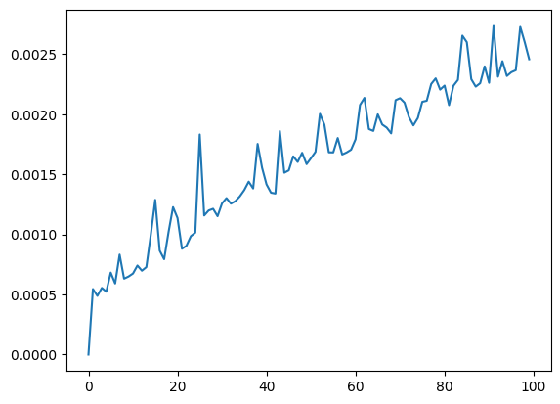
איך מודדים ביצועים של אלגוריתם?
measure_sum.py
×
זמן?
1
2
3
4
5
6
7
8
9
10
11
12
13
14
15
16
17
import random
import timeit
def generate_random_ints(n):
return [random.randint(0, n) for _ in range(n)]
time = [0]*100
for i in range(1, 100):
lst = generate_random_ints(i)
time_i = timeit.timeit(
lambda: sum(lst),
number=10000
)
time[i]=time_i
import matplotlib.pyplot as plt
plt.plot(time)
נראה שיש קשר לינארי בין הזמן לגודל הרשימה
sum(lst)
למה יש קפיצות?
Notes:
הקוד מודד את זמן הריצה של חישוב סכום רשימה של מספרים אקראיים, בגדלים שונים. הגרף מציג עלייה לינארית בזמן הריצה כפונקציה של גודל הרשימה, עם קפיצות קטנות. ההרצאה דנה כיצד למדוד ביצועי אלגוריתמים באמצעות מדידת הזמן.

Slide 6
איך מודדים ביצועים של אלגוריתם?
measure_sum.py
×
זמן?
1
2
3
4
5
6
7
8
9
10
11
12
13
14
15
16
17
import random
import timeit
def generate_random_ints(n):
return [random.randint(0, n) for _ in range(n)]
time = [0]*100
for i in range(1, 100):
lst = generate_random_ints(i)
time_i = timeit.timeit(
lambda: sum(lst),
number=10000
)
time[i]=time_i
import matplotlib.pyplot as plt
plt.plot(time)
Notes:
הקוד מודד את הזמן הנדרש לחישוב סכום של רשימה של מספרים אקראיים בגדלים שונים. הוא משתמש בפונקציית `timeit` מ- Python כדי למדוד את הזמן, ומציג גרף של הזמן כפונקציה של גודל הרשימה. הדבר מאפשר להעריך את מורכבות הזמן של אלגוריתם חישוב הסכום.

Slide 7
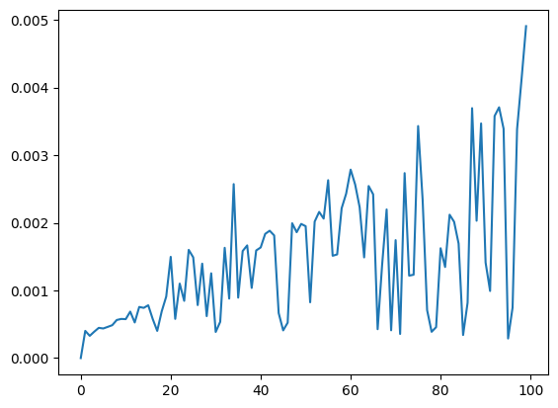
איך מודדים ביצועים של אלגוריתם?
measure_sum.py
×
זמן?
1
2
3
4
5
6
7
8
9
10
11
12
13
14
15
16
17
import random
import timeit
def generate_random_ints(n):
return [random.randint(0, n) for _ in range(n)]
time = [0]*100
for i in range(1, 100):
lst = generate_random_ints(i)
time_i = timeit.timeit(
lambda: n in lst,
number=10000
)
time[i]=time_i
import matplotlib.pyplot as plt
plt.plot(time)
n in lst
Notes:
הקוד מודד את זמן הריצה של בדיקת קיום איבר ברשימה (n in lst) עבור רשימות בגדלים שונים. הגרף מציג את הזמן כפונקציה של גודל הרשימה. הקוד מייצר רשימות אקראיות בגדלים עולים, מודד את הזמן שלוקח לבדוק קיום איבר מסוים בכל רשימה, ומציג את התוצאות בגרף. ניתן להסיק מהגרף את מורכבות הזמן של פעולת החיפוש.

Slide 8
איך מודדים ביצועים של אלגוריתם?
זמן?
למה יש הבדל בזמנים?
sum(lst)
n in lst
Notes:
הדף מציג שני גרפים המתארים את זמן הריצה של שני אלגוריתמים שונים. הגרפים מראים הבדלים משמעותיים בזמני הריצה בין שני האלגוריתמים, למרות הדמיון לכאורה בקוד. המטרה היא להדגיש את החשיבות של מדידת ביצועים בפועל על מנת להבין את ההבדלים בין אלגוריתמים, ולא רק להסתמך על ניתוח אינטואיטיבי של הקוד עצמו.

Slide 9
איך מודדים ביצועים של אלגוריתם?
בלי למדוד זמנים, איזה פונקציה לוקחת פחות זמן?
כמה פעולות מבצעים?
compare.py
×
1
2
3
4
5
6
7
8
9
10
11
def print_stars_const(n):
for i in range(100000):
print("*")
def print_stars_linear(n):
for i in range(n):
print("*")
def print_stars_quadratic(n):
for i in range(n):
for j in range(n):
print("*")
מספר פעולות לא תלוי ב-n
מספר פעולות לינארי ב-n
מספר פעולות ריבועי ב-n
Notes:
ההרצאה דנה באומדן מספר הפעולות של אלגוריתמים שונים, מבלי למדוד את הזמנים בפועל. שלוש פונקציות מוצגות: פונקציה קבועה (מספר הפעולות אינו תלוי בגודל הקלט n), פונקציה לינארית (מספר הפעולות פרופורציונלי ל-n), ופונקציה ריבועית (מספר הפעולות פרופורציונלי ל-n²). ההדגמה מראה כיצד ניתן להעריך את סיבוכיות הזמן של אלגוריתם על ידי ספירת מספר הפעולות הבסיסיות שהוא מבצע, ללא תלות בזמן הביצוע בפועל.

Slide 10
Complexity
סיבוכיות
מדד אבסטרקטי לביצועים של אלגוריתם
סיבוכיות זמן: מספר הפעולות הבסיסיות שמבצע אלגוריתם כתלות בגודל הקלט
סיבוכיות מקום: כמות הזיכרון שאלגוריתם דורש כתלות בגודל הקלט
איך נגדיר סיבוכיות?
Notes:
הדף מסביר את מושג הסיבוכיות כמדד אבסטרקטי לביצועי אלגוריתם. הוא מתמקד בשני סוגים עיקריים: סיבוכיות זמן (מספר הפעולות כתלות בגודל הקלט) וסיבוכיות מקום (כמות הזיכרון הדרושה). הדף אינו מגדיר באופן מפורש כיצד מחשבים את הסיבוכיות, אך מציין שהגדרה זו תלויה בפרמטרים חשובים הקשורים לביצועים.

Slide 11
Complexity
סיבוכיות
מדד אבסטרקטי לביצועים של אלגוריתם
איך נגדיר סיבוכיות?
מה חשוב לנו?
1. המקרה הגרוע ביותר
2. אי תלות במחשב
3. קצב גדילה עבור קלטים גדולים
Notes:
ההרצאה דנה בסיבוכיות אלגוריתמים, מדד אבסטרקטי לביצועיהם. היא מתמקדת בשלושה היבטים עיקריים: 1. **מקרה גרוע ביותר**: מדידת הביצועים בתנאי הקלט הקשים ביותר. 2. **אי-תלות במחשב**: המדד אינו תלוי בפרטי החומרה. 3. **קצב גדילה עבור קלטים גדולים**: התמקדות בהתנהגות האלגוריתם עם קלטים גדולים, תוך שימוש בסימון O גדול (Big O Notation).

Slide 12
Complexity
סיבוכיות
מדד אבסטרקטי לביצועים של אלגוריתם
איך נגדיר סיבוכיות?
מה חשוב לנו?
1. המקרה הגרוע ביותר
1. המקרה הגרוע ביותר
2. אי תלות במחשב
3. קצב גדילה עבור קלטים גדולים אסימפטוטי
Big O Notation
סימון O גדול
Notes:
הסיכום של עמוד זה בהרצאה על סיבוכיות הוא כדלקמן:
סיבוכיות אלגוריתמים נמדדת באמצעות מדד אבסטרקטי המתמקד בביצועים שלה. בבחירת מדד זה, חשוב להתמקד במקרה הגרוע ביותר, ללא תלות בחומרה הספציפית, ולהתייחס לקצב הגדילה האסימפטוטי (כשהקלט גדל מאוד). סימון O גדול משמש לתיאור קצב הגדילה הזה.

Slide 13
סימון O גדול
אינטואיציה
כמה פעולות מבצעים?
compare.py
×
1
2
3
4
5
6
7
8
9
10
11
12
def print_stars_const(n):
for i in range(10000):
print("*")
def print_stars_linear(n):
for i in range(n):
print("*")
def print_stars_quadratic(n):
for i in range(n):
for j in range(n):
print("*")
מספר פעולות לא תלוי ב-n
מספר פעולות לינארי ב-n
מספר פעולות ריבועי ב-n
Notes:
הדף מציג שלוש פונקציות שמדפיסות כוכביות: פונקציה קבועה (מספר הפעולות אינו תלוי בגודל הקלט), פונקציה לינארית (מספר הפעולות פרופורציונלי לגודל הקלט), ופונקציה ריבועית (מספר הפעולות פרופורציונלי לריבוע גודל הקלט). הדף מסביר את סימון O גדול (Big O Notation) כדרך לתאר את קצב הגדילה האסימפטוטי של אלגוריתמים, כאשר O(1) מייצג קצב קבוע, O(n) מייצג קצב לינארי, ו-O(n²) מייצג קצב ריבועי.

Slide 14

סימון O גדול
אינטואיציה
כמה פעולות מבצעים?
compare.py
×
1
2
3
4
5
6
7
8
9
10
11
12
def print_stars_const(n):
for i in range(10000):
print("*")
def print_stars_linear(n):
for i in range(n):
print("*")
def print_stars_quadratic(n):
for i in range(n):
for j in range(n):
print("*")
מספר פעולות לינארי ב-n
מספר פעולות ריבועי ב-n
Notes:
ההרצאה מציגה שלוש פונקציות שמדפיסות כוכביות:
* **פונקציה קבועה:** מדפיסה 10,000 כוכביות, מורכבות O(1).
* **פונקציה לינארית:** מדפיסה n כוכביות, מורכבות O(n).
* **פונקציה ריבועית:** מדפיסה n*n כוכביות, מורכבות O(n^2).
הדוגמאות ממחישות את ההבדל בין מורכבות אלגוריתמים קבועה, לינארית וריבועית.

Slide 15

סימון O גדול
אינטואיציה
כמה פעולות מבצעים?
compare.py
×
1
2
3
4
5
6
7
8
9
10
11
12
def print_stars_const(n):
for i in range(10000):
print("*")
def print_stars_linear(n):
for i in range(n):
print("*")
def print_stars_quadratic(n):
for i in range(n):
for j in range(n):
print("*")
מספר פעולות ריבועי ב-n
Notes:
ההרצאה מסבירה את הסיבוכיות של אלגוריתמים באמצעות שלוש פונקציות לדוגמה: `print_stars_const` (סיבוכיות O(1) - מספר הפעולות קבוע ואינו תלוי בגודל הקלט n), `print_stars_linear` (סיבוכיות O(n) - מספר הפעולות פרופורציונלי לגודל הקלט n), ו-`print_stars_quadratic` (סיבוכיות O(n²) - מספר הפעולות פרופורציונלי לריבוע גודל הקלט n). הדוגמאות ממחישות כיצד סיבוכיות של אלגוריתם נקבעת לפי תלות מספר הפעולות בגודל הקלט.

Slide 16

סימון O גדול
אינטואיציה
כמה פעולות מבצעים?
compare.py
×
1
2
3
4
5
6
7
8
9
10
11
12
def print_stars_const(n):
for i in range(10000):
print("*")
def print_stars_linear(n):
for i in range(n):
print("*")
def print_stars_quadratic(n):
for i in range(n):
for j in range(n):
print("*")
Notes:
הדף מציג שלוש פונקציות Python שמדפיסות כוכביות: פונקציה קבועה (O(1)), פונקציה לינארית (O(n)), ופונקציה ריבועית (O(n²)). הסימון O גדול משמש לתיאור מורכבות זמן של אלגוריתמים. הפונקציה הקבועה מבצעת מספר קבוע של פעולות ללא תלות בגודל הקלט (n), הפונקציה הלינארית מבצעת מספר פעולות פרופורציונלי לגודל הקלט, והפונקציה הריבועית מבצעת מספר פעולות פרופורציונלי לריבוע גודל הקלט. בסימון O גדול, מתעלמים מקבועים וממקדמים.

Slide 17


סימון O גדול
אינטואיציה
כמה פעולות מבצעים?
compare.py
×
compare.py
×
1
2
3
4
5
6
7
8
9
10
11
12
def print_stars_const(n):
for i in range(10000):
print("*")
def print_stars_linear(n):
for i in range(n):
print("*")
def print_stars_quadratic(n):
for i in range(n):
for j in range(n):
print("*")
1
2
3
4
def print_stars_const(n):
for i in range(10000):
print("*")
print("*")
בסימון O גדול מתעלמים מקבועים
Notes:
ההרצאה מסבירה את הסימון אסימפטוטי O גדול, ומדגימה זאת באמצעות שלוש פונקציות: קבועה (O(1)), לינארית (O(n)), וריבועית (O(n²)). הנקודה המרכזית היא שסימון O גדול מתעלם מקבועים, ולכן O(1) = O(2) = O(c), כאשר c הוא קבוע כלשהו. בפונקציה הלינארית, הוספת קבוע (כגון 100) אינה משנה את סדר הגודל האסימפטוטי, ולכן היא עדיין O(n).

Slide 18

סימון O גדול
אינטואיציה
כמה פעולות מבצעים?
compare.py
×
1
2
3
4
5
6
7
8
9
10
11
12
def print_stars_const(n):
for i in range(10000):
print("*")
def print_stars_linear(n):
for i in range(n):
print("*")
def print_stars_quadratic(n):
for i in range(n):
for j in range(n):
print("*")
compare3.py
×
1
2
3
def print_stars_linear(n):
for i in range(n+100):
print("*")
מתעלמים מקבועים!
Notes:
הדף משווה שלוש פונקציות Python: `print_stars_const`, `print_stars_linear`, ו-`print_stars_quadratic`. הפונקציה הראשונה מבצעת כמות קבועה של פעולות (O(1)), השנייה מבצעת כמות פעולות ליניארית בגודל הקלט (O(n)), והשלישית מבצעת כמות פעולות ריבועית בגודל הקלט (O(n²)). הדף מדגים כיצד מתעלמים מקבועים בנוסחאות סיבוכיות זמן ריצה.

Slide 19

סימון O גדול
אינטואיציה
כמה פעולות מבצעים?
compare.py
×
1
2
3
4
5
6
7
8
9
10
11
12
def print_stars_const(n):
for i in range(10000):
print("*")
def print_stars_linear(n):
for i in range(n):
print("*")
def print_stars_quadratic(n):
for i in range(n):
for j in range(n):
print("*")
compare4.py
×
1
2
3
4
5
6
def print_stars_quadratic(n):
for i in range(n):
print("*")
for i in range(n):
for j in range(n):
print("*")
משאירים רק את הגורם הכי גדול
Notes:
הדף משווה בין שלוש פונקציות שמדפיסות כוכביות: קבועה (10000 כוכביות), לינארית (n כוכביות), וריבועית (n² כוכביות). בסימון O גדול, הסיבוכיות של הפונקציות היא O(1), O(n), ו-O(n²) בהתאמה. הסימון O גדול מתעלם מקבועים וגורמים קטנים יותר ומציג רק את הגורם הדומיננטי (הכי גדול) בסיבוכיות. בפונקציה הריבועית, O(n²+n) מצטמצם ל-O(n²) כי n² גדול מ-n עבור ערכים גדולים של n.

Slide 20

סימון O גדול
אינטואיציה
כמה פעולות מבצעים?
compare5.py
תרגיל
×
1
2
3
4
5
6
def print_stars_4(n):
m = 1
for i in range(n):
m *= 2
for j in range(m):
print("*")
מה יהיה m באיטרציה האחרונה של i?
Notes:
הקוד מחשב את סיבוכיות הזמן של אלגוריתם המדפיס כוכביות. האלגוריתם מתחיל עם m=1 ומכפיל אותו פי 2 בכל איטרציה של לולאה חיצונית. הלולאה הפנימית מדפיסה m כוכביות. סיבוכיות הזמן היא O(2<sup>n</sup>) מכיוון ש-m מגיע לערך של 2<sup>n</sup> באיטרציה האחרונה של הלולאה החיצונית.

Slide 21

סימון O גדול
אינטואיציה
כמה פעולות מבצעים?
compare5.py
תרגיל
×
1
2
3
4
5
6
def print_stars_4(n):
m = 1
for i in range(n):
m *= 2
for j in range(m):
print("*")
n=2 -> *
n=3 -> *
n=4 -> **
n=8 -> ***
n=16 -> ****
n=32 -> *****
compare6.py
×
1
2
3
4
def print_stars5(n):
while n > 1:
print("*")
n = n // 2
Notes:
ההרצאה משווה בין שתי פונקציות: `print_stars_4` שביצועיה הוא O(2<sup>n</sup>) ו-`print_stars_5` שביצועיה הוא O(log<sub>2</sub>n). הפונקציה הראשונה מכפילה משתנה ב-2 בכל איטרציה, בעוד שהשנייה מחלקת משתנה ב-2 בכל איטרציה. הדוגמאות המוצגות ממחישות את ההבדל בין צמיחה אקספוננציאלית לצמיחה לוגריתמית.

Slide 22
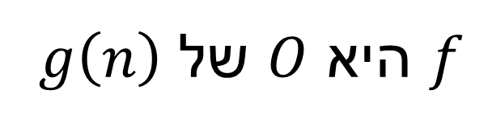

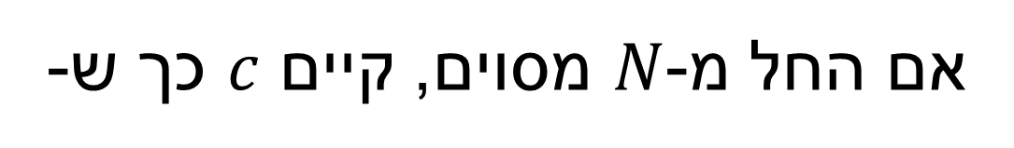

סימון O גדול
הגדרה פורמלית
נאמר ש-
או במילים
Notes:
ההגדרה הפורמלית של O גדול היא: לשתי פונקציות חיוביות ומונוטוניות f(n) ו-g(n), f(n) = O(g(n)) כאשר n שואף לאינסוף, אם קיים קבוע c ומספר טבעי N כך שלכל n>N מתקיים: f(n) ≤ c * g(n). במילים אחרות, g(n) חוסמת את f(n) מלמעלה, עד כדי כפל בקבוע, עבור ערכים גדולים מספיק של n.

Slide 23
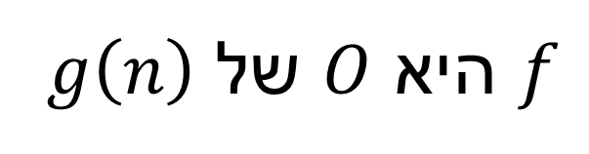

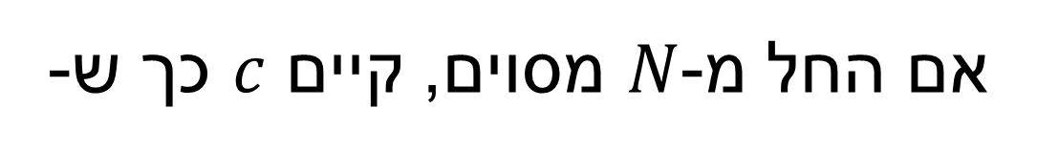

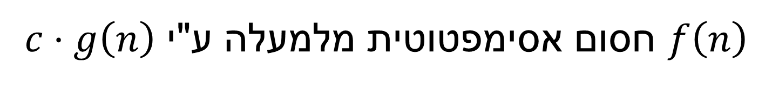
סימון O גדול
הגדרה פורמלית
נאמר ש-
או במילים
Notes:
הדף מסביר את הסימון O גדול באנליזה של אלגוריתמים. פונקציה f(n) היא O גדול של פונקציה g(n) אם קיימים קבועים c ו-N כך שלכל n גדול מ-N מתקיים f(n) ≤ c * g(n). במילים אחרות, f(n) חסומה אסימפטוטית מלמעלה על ידי g(n). ההגדרה אינה אינטואיטיבית אך תתבהר עם דוגמאות.

Slide 24









סימון O גדול
הגדרה פורמלית
if
דוגמאות
because
because
because
because
Notes:
The slide defines Big O notation: f(n) = O(g(n)) if f(n) ≤ c * g(n) for some constant c and all n > N (for some N). The examples illustrate this definition: n = O(n), 20n = O(n), and n = O(n²) are shown to be true by finding appropriate constants c. Conversely, it's proven that n² ≠ O(n) because no constant c can satisfy the inequality for all sufficiently large n.

Slide 25






סימון O גדול
הגדרה פורמלית
if
דוגמאות
because
because
because
because
Notes:
הסבר על סימון O גדול: f(n) = O(g(n)) אם קיים קבוע c וכמספר N כך שלכל n > N מתקיים f(n) ≤ c ⋅ g(n). הדוגמאות מראות שיחסים כמו n = O(n) ו 20n = O(n) מתקיימים, אך n² ≠ O(n). ההסבר האחרון ממחיש שלכל N ו-c ניתן למצוא n גדול מ-N כך ש n² > c ⋅ n, ולכן n² אינו O(n).

Slide 26

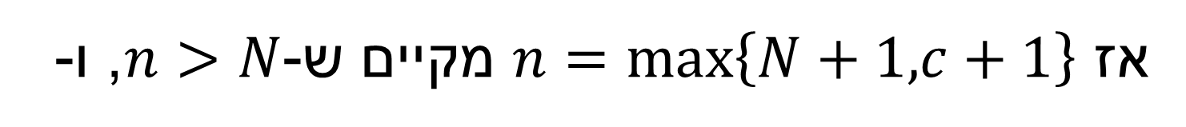


סימון O גדול
הגדרה פורמלית
if
דוגמאות
הוכחה:
Notes:
הדף מסביר את הסימון O גדול (Big O notation) במדעי המחשב. ההגדרה הפורמאלית היא ש-f(n) = O(g(n)) אם קיימים קבועים c ו-N כך שלכל n>N מתקיים f(n) ≤ c * g(n). הדף ממחיש זאת באמצעות דוגמאות ומתאר הוכחה פשוטה לכך ש n² = O(n²). הוכחה זו מבוססת על מציאת n כך ש n² > c*n.

Slide 27
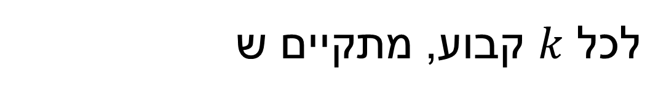

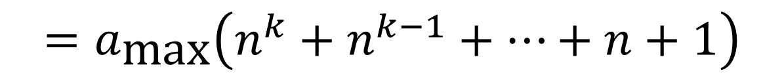
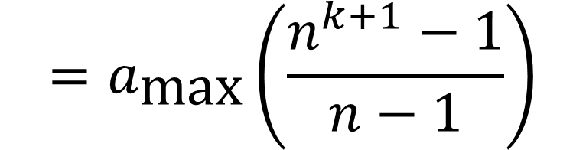
סימון O גדול
טענה:
נגדיר
הוכחה:
סכום של טור הנדסי
Notes:
הדף מוכיח שפונקציה פולינומית f(n) = a<sub>k</sub>n<sup>k</sup> + a<sub>k-1</sub>n<sup>k-1</sup> + ... + a<sub>1</sub>n + a<sub>0</sub> היא O(n<sup>k</sup>). ההוכחה מבוססת על מציאת חסם עליון לפונקציה על ידי הוצאת הערך המקסימלי של המקדמים (a<sub>max</sub>) מחוץ לסכום, ושימוש בנוסחת סכום סדרה הנדסית כדי לפשט את הביטוי. התוצאה היא שהפונקציה קטנה מ-a<sub>max</sub>(n<sup>k+1</sup>-1)/(n-1), מה שמראה שהיא O(n<sup>k</sup>).

Slide 28
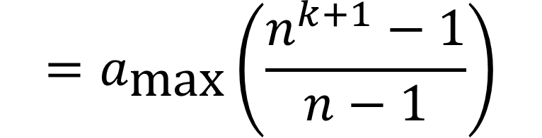
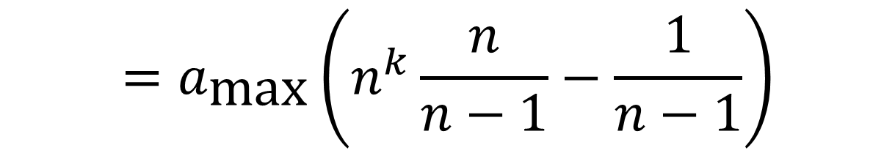
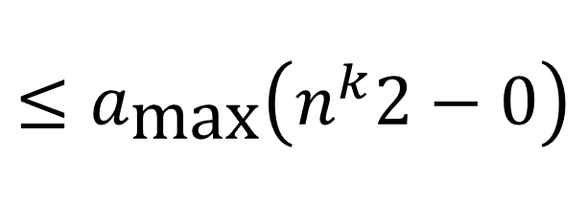
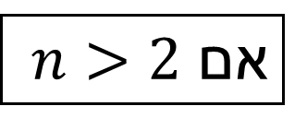


סימון O גדול
טענה:
הוכחה:
שלילי
Notes:
המשפט מוכיח שפולינום ממעלה k הוא O(nk). ההוכחה מבוססת על כך שניתן לחסום את הפולינום מלמעלה ע"י a<sub>max</sub>(n<sup>k+1</sup>-1)/(n-1) עבור n>2. ביטוי זה קטן או שווה ל-2a<sub>max</sub>n<sup>k</sup> עבור n>2, ולכן הפולינום הוא O(n<sup>k</sup>).

Slide 29
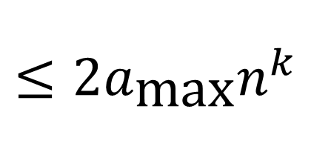
סימון O גדול
טענה:
הוכחה:
כלומר...
שלילי
Notes:
ההוכחה מראה שפונקציה פולינומית מסדר k, f(n) = a<sub>k</sub>n<sup>k</sup> + a<sub>k-1</sub>n<sup>k-1</sup> + ... + a<sub>1</sub>n + a<sub>0</sub>, היא O(n<sup>k</sup>). היא עושה זאת על ידי הוצאת a<sub>max</sub> (המקדם הגדול ביותר) ומציאת גבול עליון לביטוי (n<sup>k+1</sup> - 1)/(n-1), המראה שפולינום הוא לכל היותר פי 2 גדול מ- a<sub>max</sub>n<sup>k</sup> עבור n גדולים. הביטוי (n<sup>k+1</sup> - 1)/(n-1) מוערך כ- n<sup>k</sup> + 1/(n-1) , כאשר 1/(n-1) מתקרב לאפס ככל ש- n גדל.

Slide 30
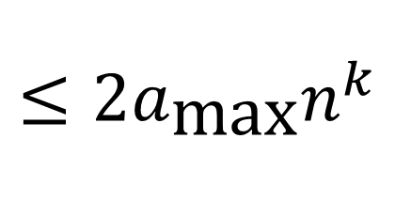

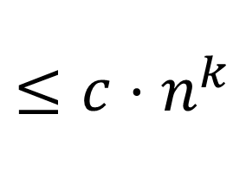

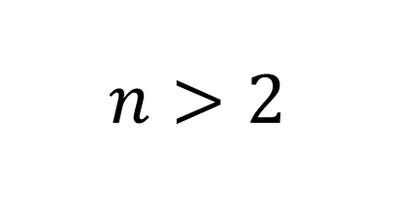
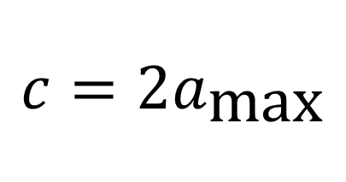
סימון O גדול
טענה:
הוכחה:
או
וגם
עבור
Notes:
הטענה היא שלכל פולינום f(n) = a<sub>k</sub>n<sup>k</sup> + a<sub>k-1</sub>n<sup>k-1</sup> + ... + a<sub>1</sub>n + a<sub>0</sub> מתקיים f(n) = O(n<sup>k</sup>). ההוכחה מראה ש-f(n) קטן או שווה ל- 2a<sub>max</sub>n<sup>k</sup> עבור n > 2, כאשר a<sub>max</sub> הוא המקסימום של המקדמים a<sub>i</sub>. לכן, קיים קבוע c = 2a<sub>max</sub> כך ש-f(n) ≤ c • n<sup>k</sup>, ומכאן נובע ש-f(n) = O(n<sup>k</sup>).

Slide 31


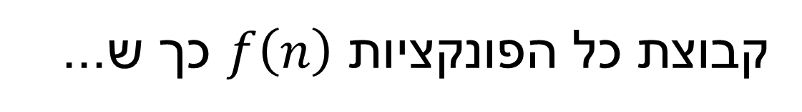

סימון O גדול
הערה
עם סימן = הוא מטעה!
הסימון
היא למעשה קבוצה
לכן, הסימון היותר נכון הוא
אבל כבר התרגלנו לסימן = ...
Notes:
הסימון `f(n) = O(g(n))` מטעה, משום ש-`O(g(n))` אינו ערך יחיד, אלא קבוצה של פונקציות. לכן, נכון יותר להשתמש בסימון `f(n) ∈ O(g(n))`, המציין ש-`f(n)` היא איבר בקבוצה `O(g(n))`. הסימון `=` הוא מקובל עקב השתרשות היסטורית.

Slide 32





סימון O גדול
סדרי גודל
סיבוכיות פולינומיאלית
Polynomial complexity
Lower complexity
Higher complexity
Notes:
הדיאגרמה מציגה את סיבוכיות הזמן של אלגוריתמים, מ- O(1) (הכי נמוך) עד O(n<sup>k</sup>) (הכי גבוה). הקטע המודגש מייצג את סיבוכיות פולינומיאלית, הנעה בין O(n) ל- O(n<sup>3</sup>). בסך הכל, הדיאגרמה מסווגת את סיבוכיות האלגוריתמים בטווחים שונים של מורכבות.

Slide 33







סימון O גדול
סדרי גודל
סיבוכיות אקפוננציאלית
Exponential complexity
Lower complexity
Higher complexity
Notes:
הגרף מציג את סדרי הגודל של סיבוכיות אלגוריתמים, מנמוכה לגבוהה. סיבוכיות נמוכה מיוצגת ע"י O(1) ו-O(n<sup>k</sup>), בעוד סיבוכיות גבוהה מיוצגת ע"י O(2<sup>n</sup>), O(3<sup>n</sup>) ו-O(n!). הקטע O(2<sup>n</sup>) עד O(3<sup>n</sup>) מוגדר כסיבוכיות אקספוננציאלית.

Slide 34




סימון O גדול
סדרי גודל
סיבוכיות פולינומיאלית
Polynomial complexity
Lower complexity
Higher complexity
Notes:
הדף מסביר את סדרי הגודל של סיבוכיות אלגוריתמים. הוא מציג סולם של סיבוכיות, החל מסיבוכיות נמוכה O(1) ועד סיבוכיות גבוהה O(n³). הוא מתמקד בסיבוכיות פולינומיאלית, הכוללת O(n), O(n log n), O(n²), ו- O(n³). הדף מציין כי O(n log n) היא נפוצה במדעי המחשב.

Slide 35

סימון O גדול
סדרי גודל
סיבוכיות לוגריתמית
Logarithmic complexity
Lower complexity
Higher complexity
סיבוכיות תת לינארית
Sublinear complexity
Notes:
השקף מציג סולם של סיבוכיות אלגוריתמים, ממוקדת בסיבוכיות תת-לינארית (Sublinear complexity) וסיבוכיות לוגריתמית (Logarithmic complexity). הוא מראה את הסימונים O(1), O(log n), O(n), O(n²), ו-O(n³), ומסביר ש-O(1) מייצגת את הסיבוכיות הנמוכה ביותר, ו-O(n³) את הגבוהה ביותר. ההרצאה מוסיפה פרטים על הסיבוכיות O(n log n), כנפוצה במדעי המחשב, ומציינת את המיקום שלה בסולם.

Slide 36






סימון O גדול
סדרי גודל
Lower complexity
Higher complexity
Notes:
הדף מסביר את סדר הגודל של מורכבות אלגוריתמים, תוך שימוש בנוטציה של O גדול. הוא מציג רצף של סדרי גודל, החל מ-O(1) (קבוע) ועד ל-O(n²log n) (ריבועי-לוגריתמי), תוך הדגשת סדרי גודל ביניים כמו O(log n), O(n), O(n log n) ו-O(n²). הוא מציין ש-O(n log n) נפוץ במדעי המחשב. הרצף מוצג בציר המייצג עלייה במורכבות.

Slide 37






סימון O גדול
סדרי גודל
Lower complexity
Higher complexity
Notes:
הדף מציג סולם סיבוכיות אלגוריתמים, המודד את הזמן הנדרש להשלמתם כפונקציה של גודל הקלט (n). הוא מראה טווח של סיבוכיות, החל מסיבוכיות נמוכה O(1) (קבועה, ללא תלות בגודל הקלט) ועד סיבוכיות גבוהה O(n) (ליניארית, פרופורציונלית לגודל הקלט). בין לבין מופיעות סיבוכיות O(log log n) ו- O(log n) (לוגריתמית), שהן יעילות יותר מ-O(n). ההדגשה היא על ההבדלים בין סיבוכיות פולינומית (כמו O(n), O(n^2) וכו') לסיבוכיות אקספוננציאלית (2^n, 3^n וכו'), כאשר הראשונה נחשבת ליעילה בהרבה.

Slide 38



סימון O גדול
סדרי גודל
Lower complexity
Higher complexity
Notes:
הדף מציג סדר גודל של מורכבות אלגוריתמים, על ציר מ-O(1) (מורכבות נמוכה) עד O(log n) (מורכבות גבוהה). בין לבין מופיעים O(log* n) ו-O(log log n), כאשר O(log* n) גדל לאט מאוד, כמעט כמו O(1) בפועל, אך שונה באופן תיאורטי. הסימון O גדול (Big O notation) משמש לתיאור מורכבות אלגוריתמים.

Slide 39
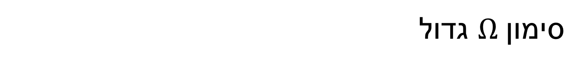









;
סימונים אחרים
סימון O גדול
if
if
דוגמא
Notes:
הדף מסביר את סימני O גדול ו-Ω גדול, ומדגים זאת באמצעות הפונקציה f(n) = n⁴ + n + logn. הפונקציה היא O(n⁴) אבל לא O(n⁵), וגם Ω(log n) ו-Ω(n⁴) אבל לא Ω(n⁵). הדוגמה מדגימה את ההבדלים בין הגבולות העליונים והתחתונים של סיבוכיות זמן ריצה.

Slide 40
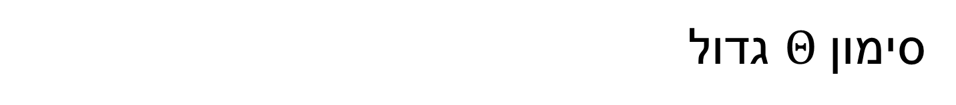



סימונים אחרים
if
and
Notes:
הרצאה זו דנה בסימונים אסימפטוטיים באלגוריתמים. היא מציגה את הסימון Θ (תטא גדול), המוגדר כ- O גדול (חסם עליון) ו- Ω גדול (חסם תחתון) בו זמנית. ההרצאה מסבירה את ההבדל בין O גדול, Ω גדול ו- Θ גדול, ומציגה דוגמה כיצד להשתמש בהם לניתוח סיבוכיות זמן של אלגוריתם. כמו כן, מופיעה דוגמה מעשית של מימוש פונקציה הבודקת אם רשימה של מספרים היא "מושלמת" (כל מספר מופיע פעם אחת בלבד), המחשה של חישוב סיבוכיות זמן באמצעות O גדול.

Slide 41

איך מודדים ביצועים של אלגוריתם?
measure_sum.py
×
מה הסיבוכיות O פה?
1
2
3
4
5
6
7
8
9
10
11
12
13
14
15
16
17
import random
import timeit
def generate_random_ints(n):
return [random.randint(0, n) for _ in range(n)]
time = [0]*100
for i in range(1, 100):
lst = generate_random_ints(i)
time_i = timeit.timeit(
lambda: n in lst,
number=10000
)
time[i]=time_i
import matplotlib.pyplot as plt
plt.plot(time)
למרות שלפעמים מוצאים
את n מוקדם, אנחנו
בוחנים את המקרה הגרוע!
n in lst
Notes:
הסקר מודד את זמן הריצה של אלגוריתם לבדיקת קיום איבר ברשימה. הגרף מציג את זמני הריצה עבור רשימות בגדלים שונים. ההרצאה מדגישה את חשיבות ניתוח המקרה הגרוע ביותר (worst-case) בעת חישוב סיבוכיות אלגוריתם (O(n)), ולא רק את הממוצע.

Slide 42
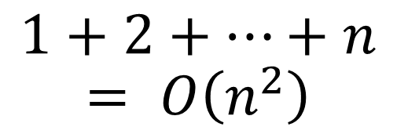

תרגיל
רשימה של מספרים בגודל נקראת מושלמת אם היא מכילה כל מספר פעם אחת בדיוק
יש לממש תכנית המקבלת רשימה של מספרים ומחזירה True אם היא מושלמת ו-False אם לא
סיבוכיות זמן
loop_in_loop.py
×
1
2
3
4
5
6
def perfect_list(A):
for i in range(len(A)):
for j in range(i+1, len(A)):
if A[i] == A[j]:
return False
return True
סיבוכיות מקום
Notes:
הדף מסביר את הפונקציה `perfect_list`, הבודקת אם רשימה היא מושלמת (כל מספר מופיע פעם אחת בדיוק). סיבוכיות הזמן של הפונקציה היא O(n²), כי יש לולאה כפולה שעוברת על כל הזוגות האפשריים ברשימה. סיבוכיות המקום היא O(1) מכיוון שהפונקציה משתמשת בכמות קבועה של זיכרון נוספת, ללא תלות בגודל הרשימה.

Slide 43
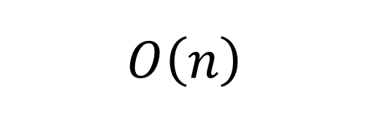

תרגיל
רשימה של מספרים בגודל נקראת מושלמת אם היא מכילה כל מספר פעם אחת בדיוק
יש לממש תכנית המקבלת רשימה של מספרים ומחזירה True אם היא מושלמת ו-False אם לא
סיבוכיות זמן
memoization.py
×
1
2
3
4
5
6
def all_unique(lst):
memory = [False]*len(lst)
for i in lst:
if memory[i]:
return False
memory[i] = True
סיבוכיות מקום
Notes:
הקוד בודק האם רשימה של מספרים היא "מושלמת" (כלומר, כל מספר מופיע פעם אחת בלבד). הוא עושה זאת באמצעות מערך עזר (memory) בגודל הרשימה. סיבוכיות הזמן היא O(n) וסיבוכיות המקום גם כן O(n).

